Slide 1

ФГОС нового поколения

Slide 2
С 1 сентября 2022 года в каждой школе обучающиеся, которые будут приняты на обучение в первые и пятые классы, будут учиться уже по ФГОС-2021.

Slide 3
Министерством просвещения РФ утверждены новые федеральные государственные образовательные стандарты начального общего и основного общего образования:
Приказ 286 от 31.05.2021 об утверждении ФГОС НОО
Приказ 287 от 31.05.2021 об утверждении ФГОС ООО

Slide 4

Федеральные государственные образовательные стандарты (ФГОС)
это совокупность требований, обязательных при реализации основных учебных программ государственными образовательными учреждениями.

Slide 5

Цель внедрения ФГОС
обеспечить равные возможности получения качественного образования для каждого ребёнка в стране независимо от того, учится он в маленькой сельской школе или в престижной гимназии большого города. Также стандарт предусматривает преемственность основных учебных программ, то есть дети должны получать знания поэтапно, шаг за шагом переходя от более простых к более сложным и глубоким темам в рамках предметных областей.

Slide 6

ФГОС-2021 сохраняют принципы вариативности в формировании школами основных образовательных программ начального общего и основного общего образования, а также учёта интересов и возможностей как образовательных организаций, так и их учеников.

Slide 7
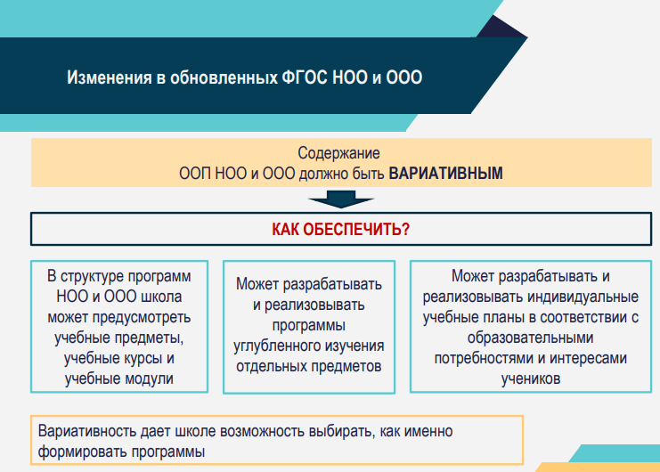

Slide 8
В ФГОС-2021 сформулированы максимально конкретные требования к предметам всей школьной программы соответствующего уровня, позволяющие ответить на вопросы: что конкретно школьник будет знать, чем овладеет и что освоит.

Slide 9
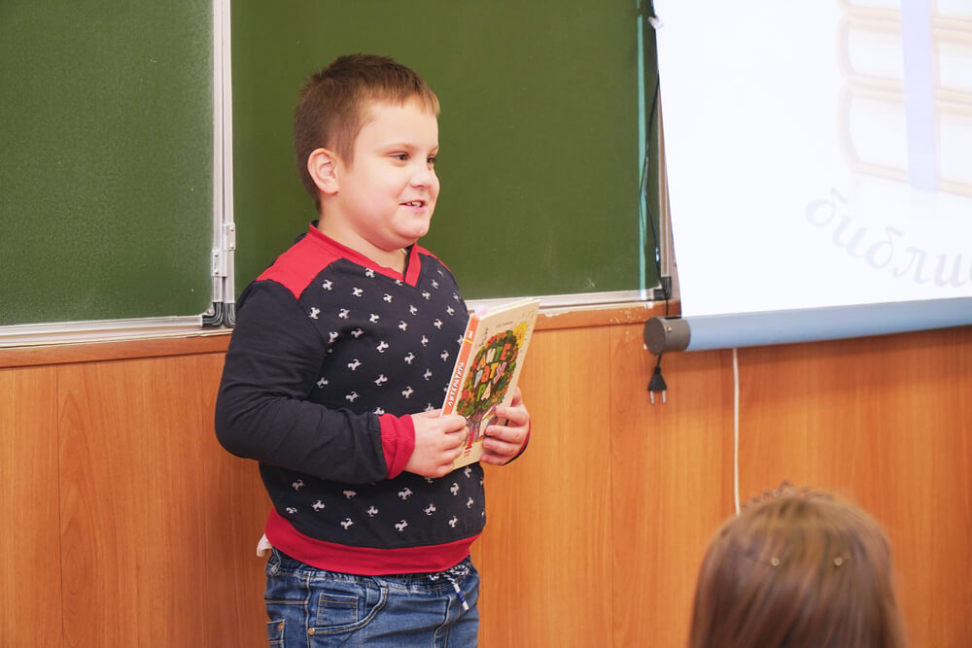
ФГОС-2021 также обеспечивают личностное развитие обучающихся, включая гражданское, патриотическое, духовно-нравственное, эстетическое, физическое, трудовое, экологическое воспитание.

Slide 10

Особое внимание уделено патриотическому воспитанию
интерес к изучению родного языка, понимание российской гражданской идентичности в поликультурном обществе, истории и культуры;
ценностное отношение к достижениям России в науке, искусстве, спорте, технологиях, к боевым подвигам и трудовым достижениям россиян;
уважение к символам России, государственным праздникам, историческому и природному наследию и памятникам, традициям разных народов, проживающих в стране.

Slide 11
Функциональная грамотность вошла в состав государственных гарантий качества основного общего образования.
ФГОС третьего поколения определяет функциональную грамотность как способность решать учебные задачи и жизненные ситуации на основе сформированных предметных, метапредметных и универсальных способов деятельности. Иными словами, ученики должны понимать, как изучаемые предметы помогают найти профессию и место в жизни. В идеале школьники перестанут постоянно спрашивать: «А зачем мне учить ваши синусы и косинусы?»

Slide 12
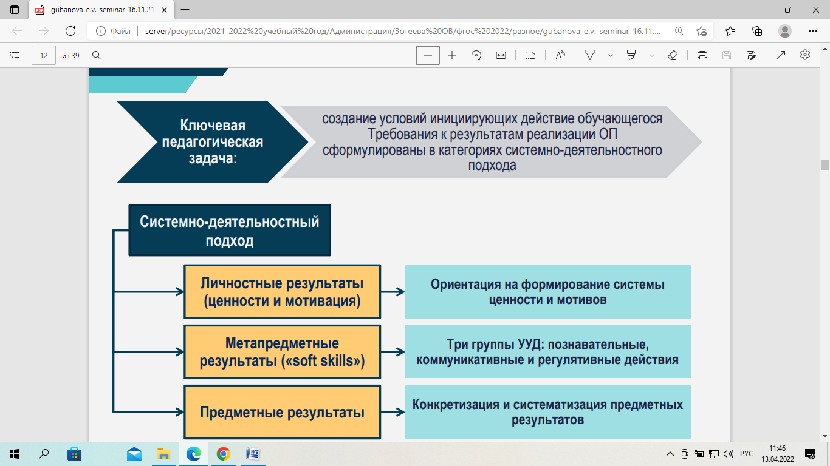

Slide 13
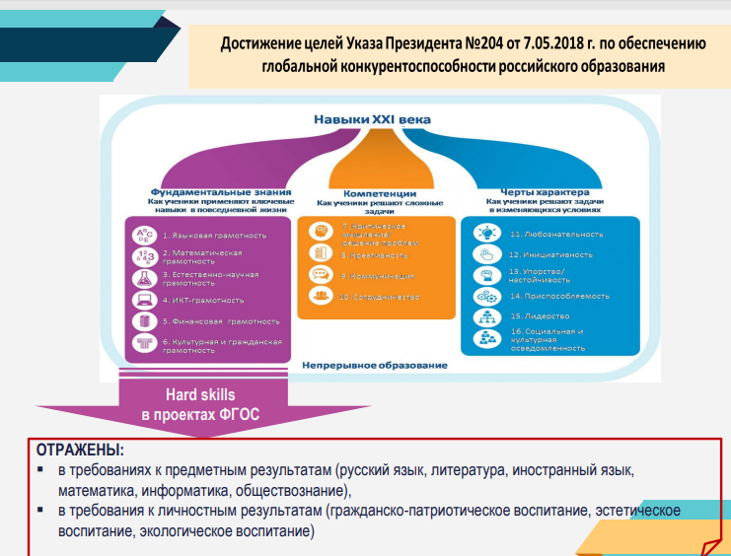

Slide 14
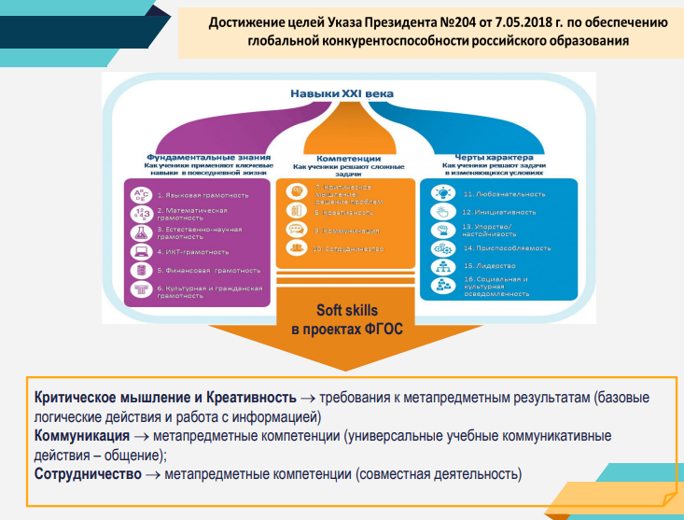

Slide 15
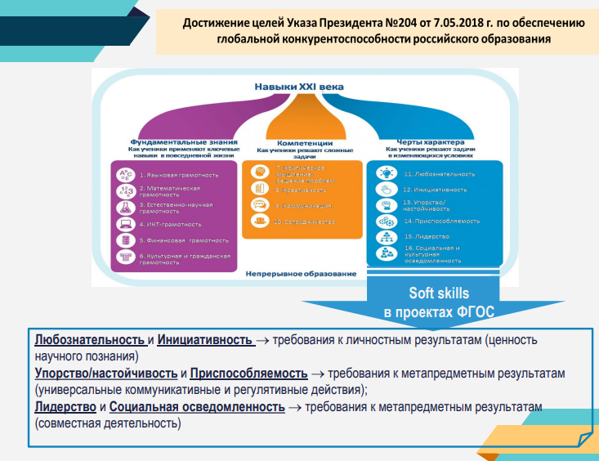

Slide 16
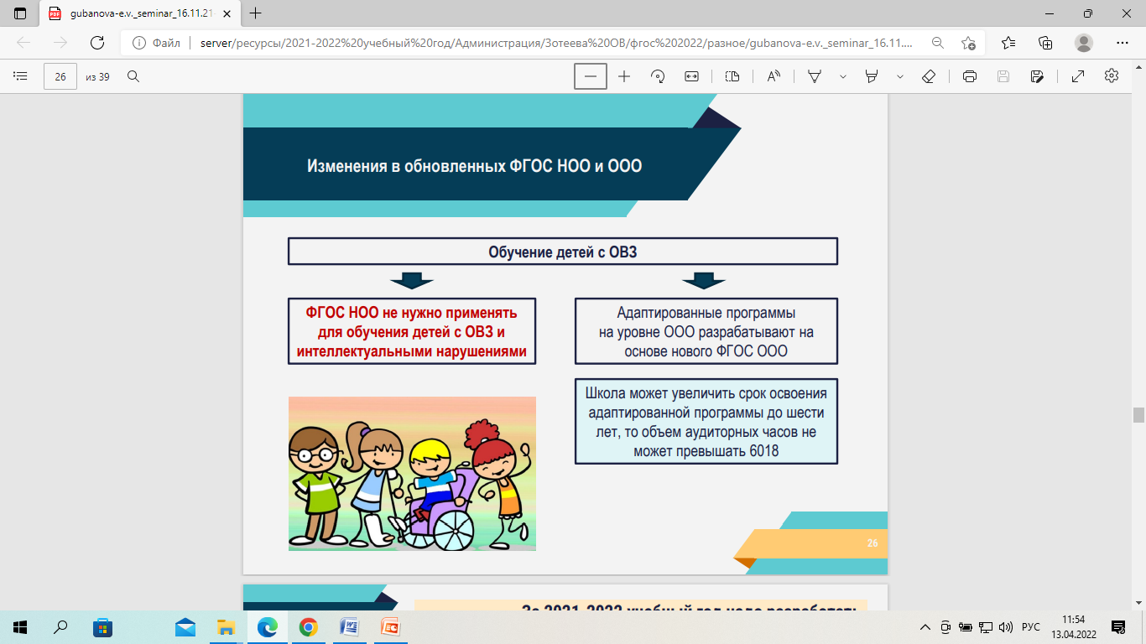

Slide 17
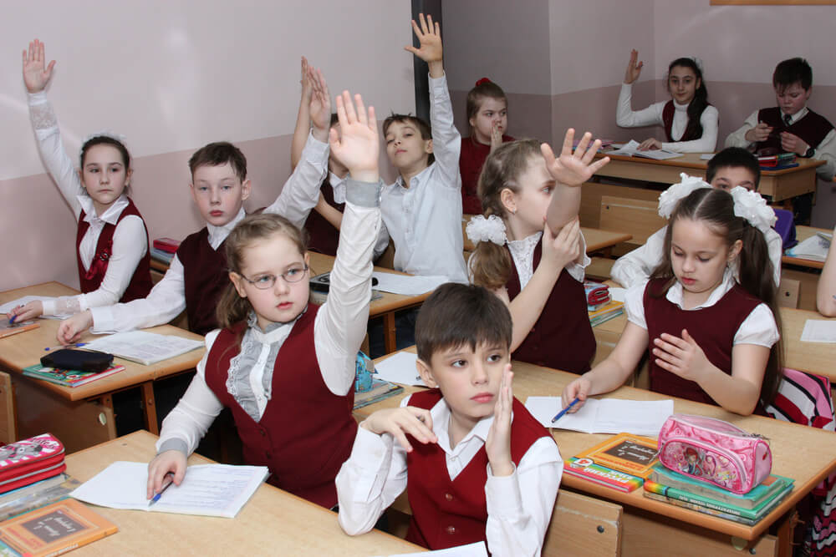
ФГОС-2021 описывают систему требований к условиям реализации общеобразовательных программ, соблюдение которых обеспечивает равенство возможностей получения качественного образования для всех детей независимо от места жительства и дохода семьи.

Slide 18

Спасибо за внимание!

